Slide 1
Microprocessadores
Aula 2 – Eletronica Digital,
Arquitetura 4004, 8008, Z80, 8051
Prof. Marcos Chaves
IFSP Catanduva

Slide 2
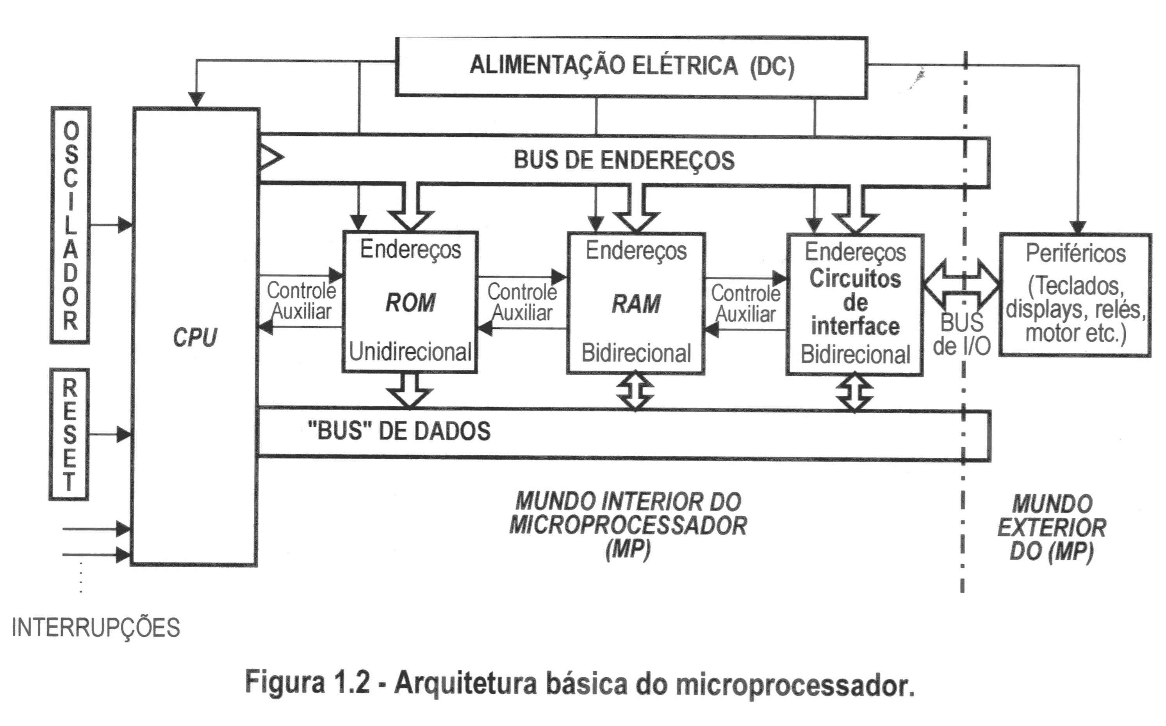
Nicolosi, 2013 Microcontrolador 8051

Slide 3
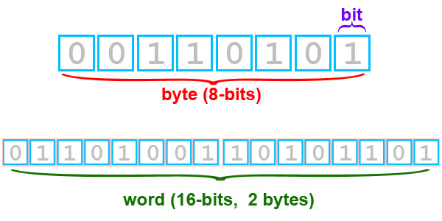
BIT e BYTE
Imaginemos 8 posições:
Cada posição pode ter um valor de 0 (zero) ou 1 (um). Esta posição com um valor é um bit, ou melhor, bit é o valor que há dentro da posição.
Quando juntamos 8 bits, como no exemplo a seguir:
“00110011” ⇒ Chamamos isto de byte. Um byte então é um conjunto de 8 bits.

Slide 4
Nibble e Word
Às vezes os bits podem ser agrupados em números de 4, veja:
“0101” ⇒ Damos a isto o nome de “nibble”.
Outras vezes os bits podem se agrupar com números maiores que 8, veja:
“001100110011” ⇒ Chamamos isto de “Word”: 16 bits ou 2 bytes

Slide 5
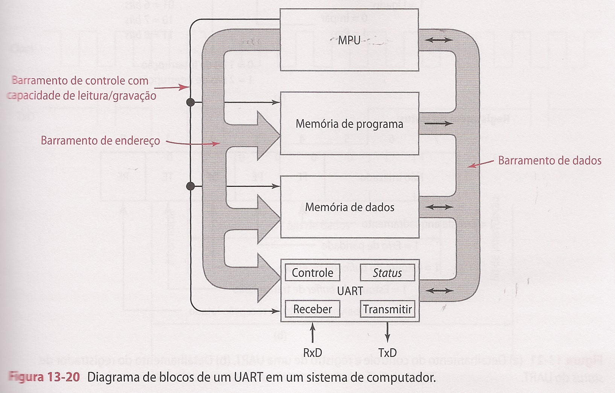

Slide 6
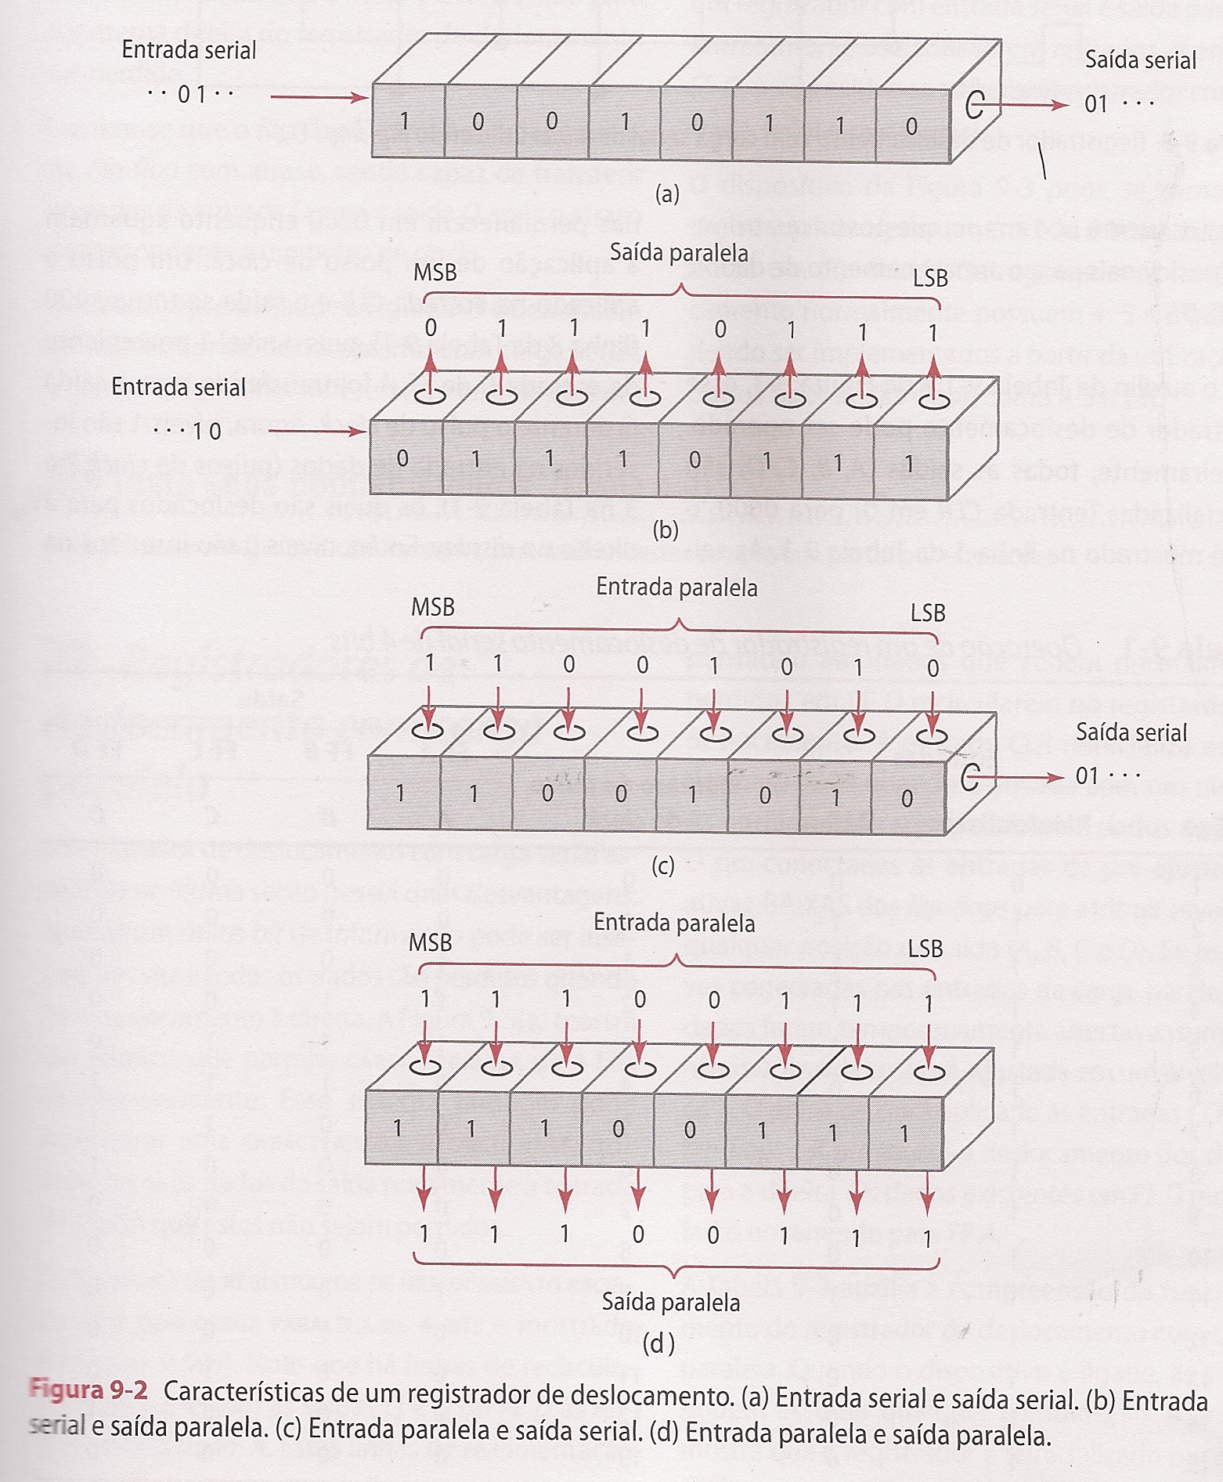

Slide 7
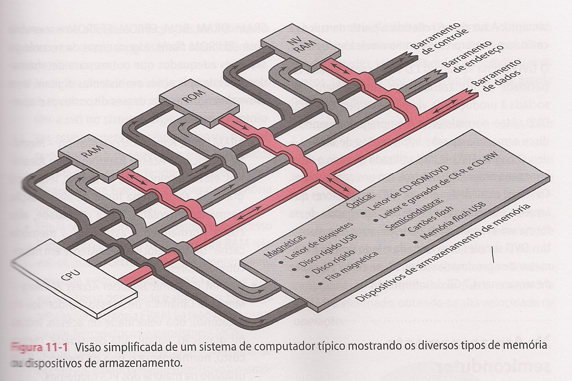

Slide 8
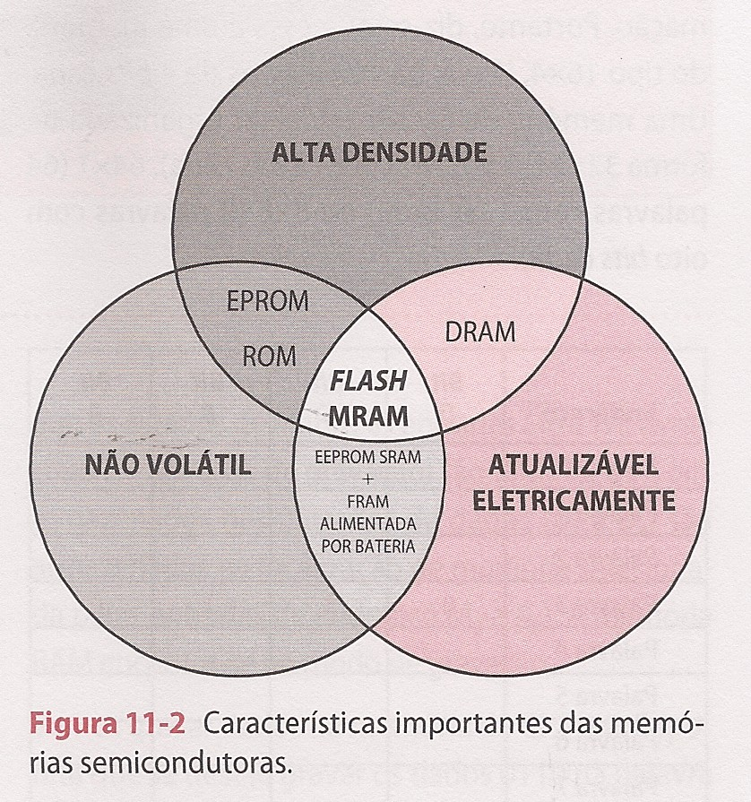

Slide 9
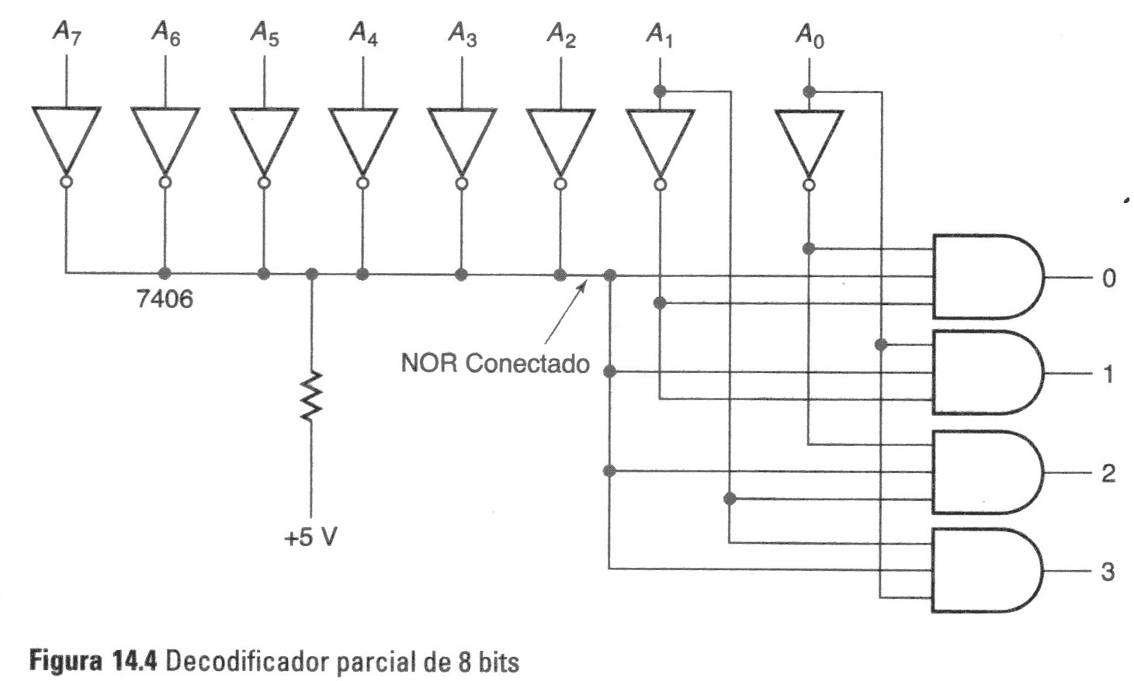

Slide 10
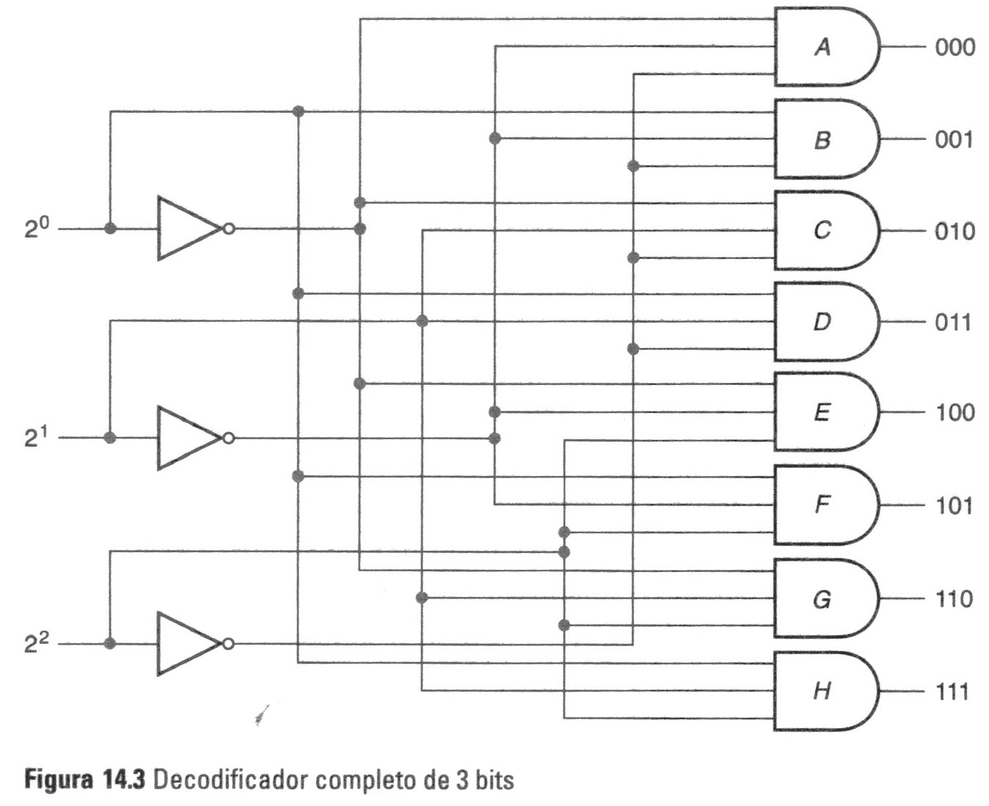

Slide 11
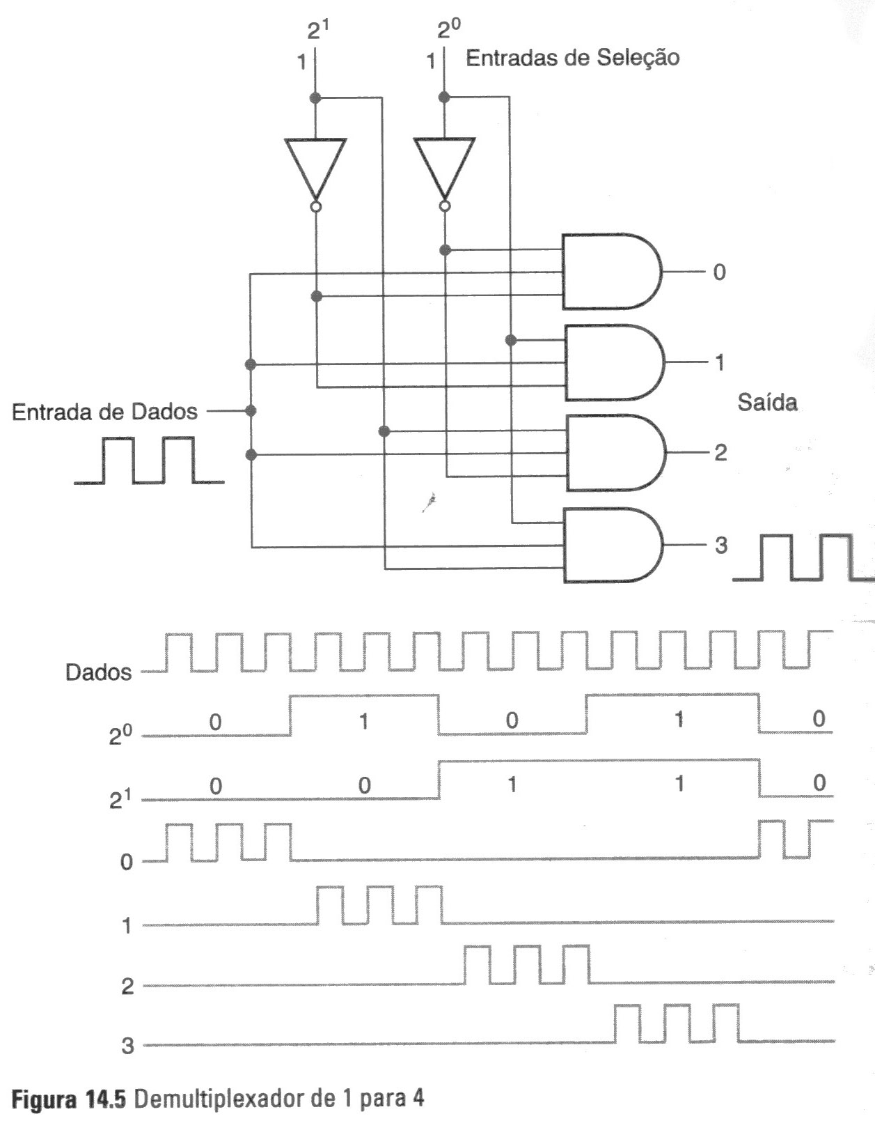

Slide 12
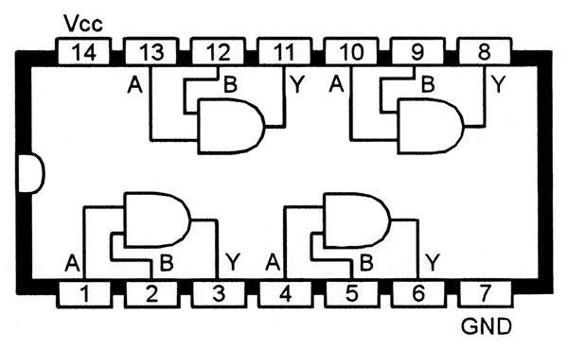
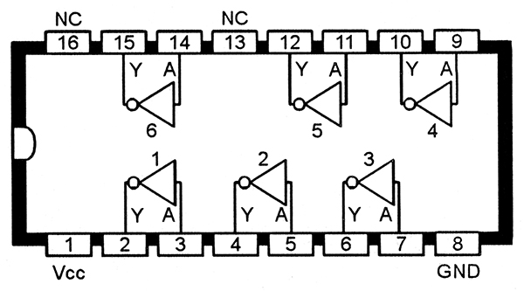
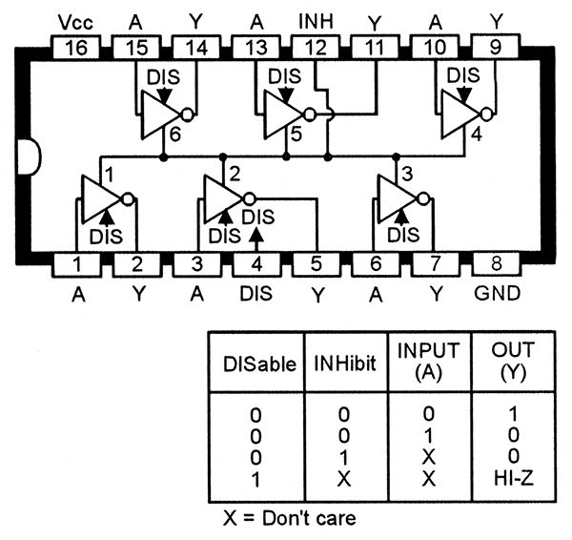
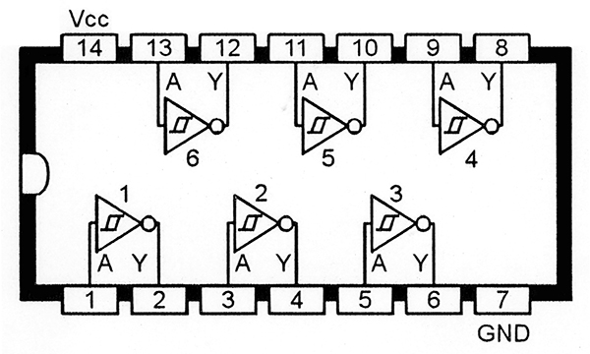
Circuitos Integrados auxiliares ao microprocessador
AND
TTL inverter
4502B Hex three-state inverter with INHIBIT control.
TTL Schmitt inverter

Slide 13
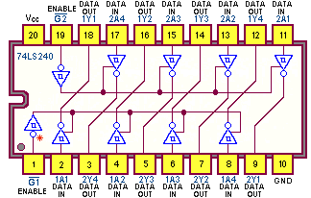
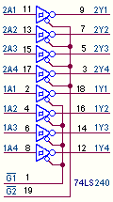
74LS240
Inversor de tres estados funcionam como buffers controlados através dos pinos G1 de G2 dois grupos de 4 bits. Quando não estão habilitados assumem estado de alta impedância (não drenam corrente).

Slide 14
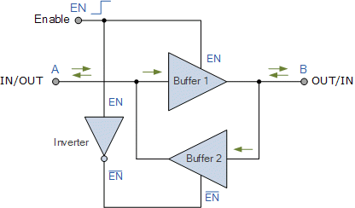
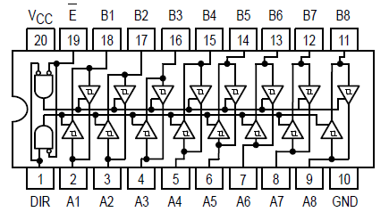
74LS245
Transceptor de barramento bidirecional.

Slide 15
Barramentos
Barramento é um grupo de condutores utilizados para transferência de números binários digitais de um dispositivo para outro.
Existem três tipos de barramentos (dados, endereço e controle)

Slide 16
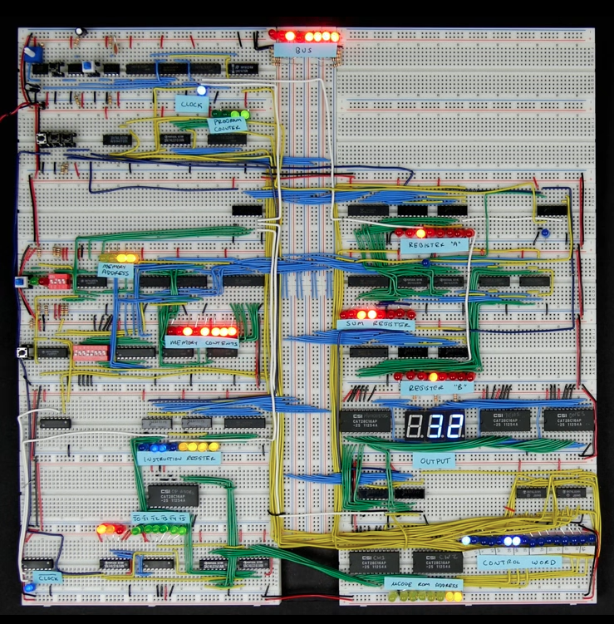
Computadores implementados em protoboard

Slide 17
Computador de 8 bits utilizando componentes discretos
Computadores implementados em protoboard:
https://www.youtube.com/watch?v=HyznrdDSSGM
https://www.youtube.com/watch?v=2llmPWBYvQo
Tutorial sobre microprocessadores em português:
https://www.youtube.com/playlist?list=PLMdNWywlSE5SVvdt2tEfKK79EIYETfN1u

Slide 18
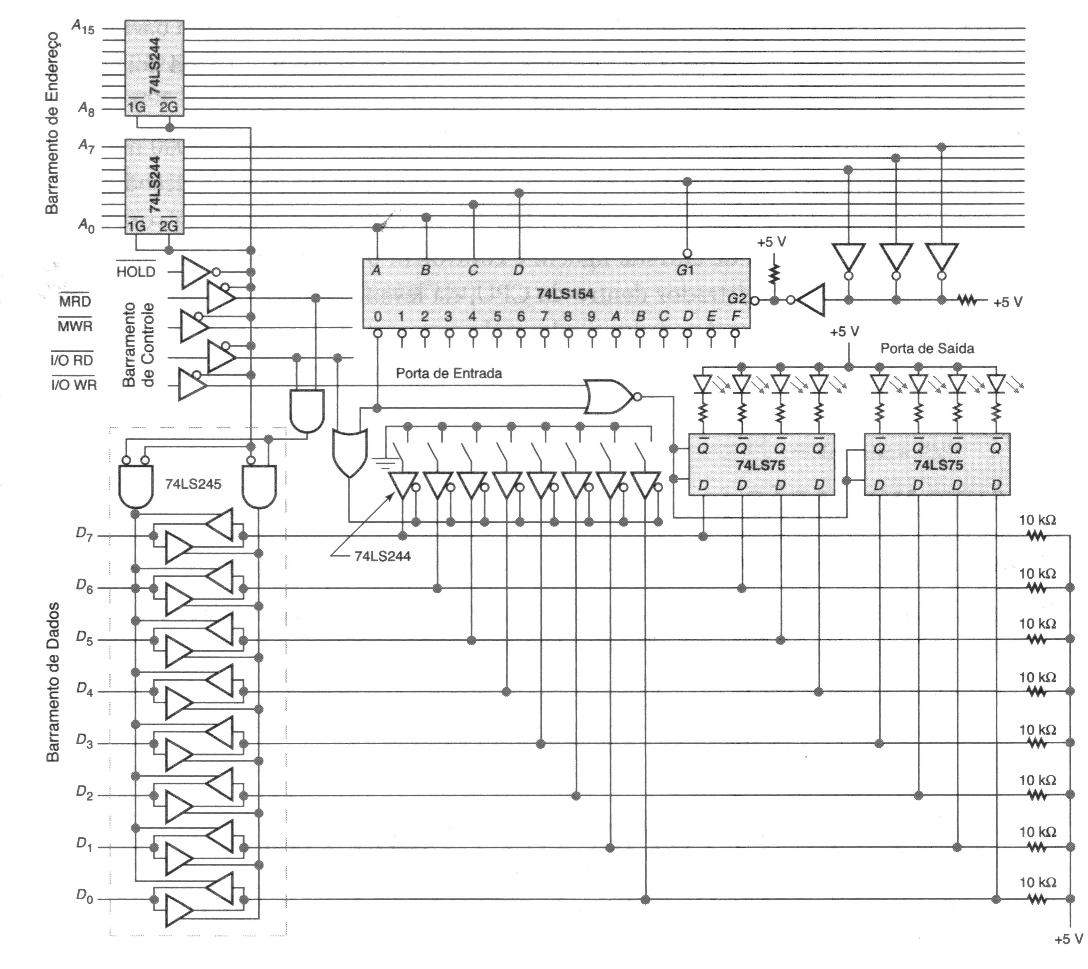
P91 (Bignell)

Slide 19
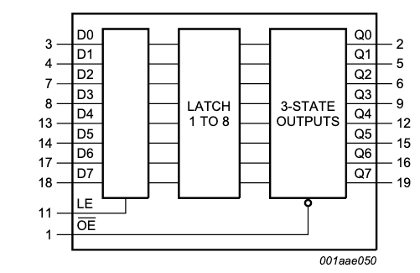
74LS373 LATCH

Slide 20
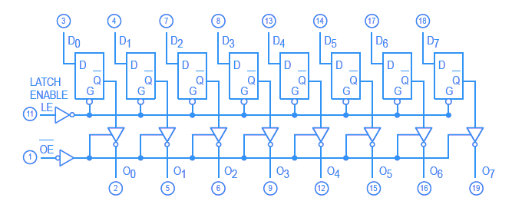
74LS373 LATCH

Slide 21
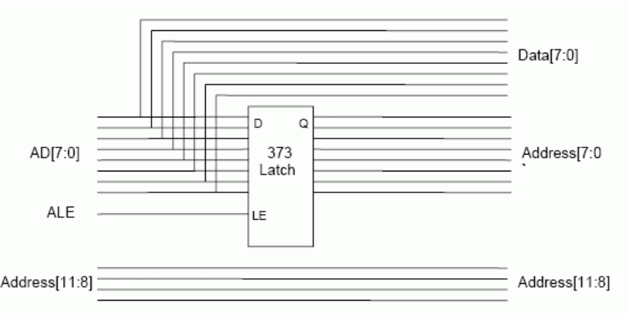
74LS373 LATCH

Slide 22
Nicolosi, 2013 Microcontrolador 8051

Slide 23
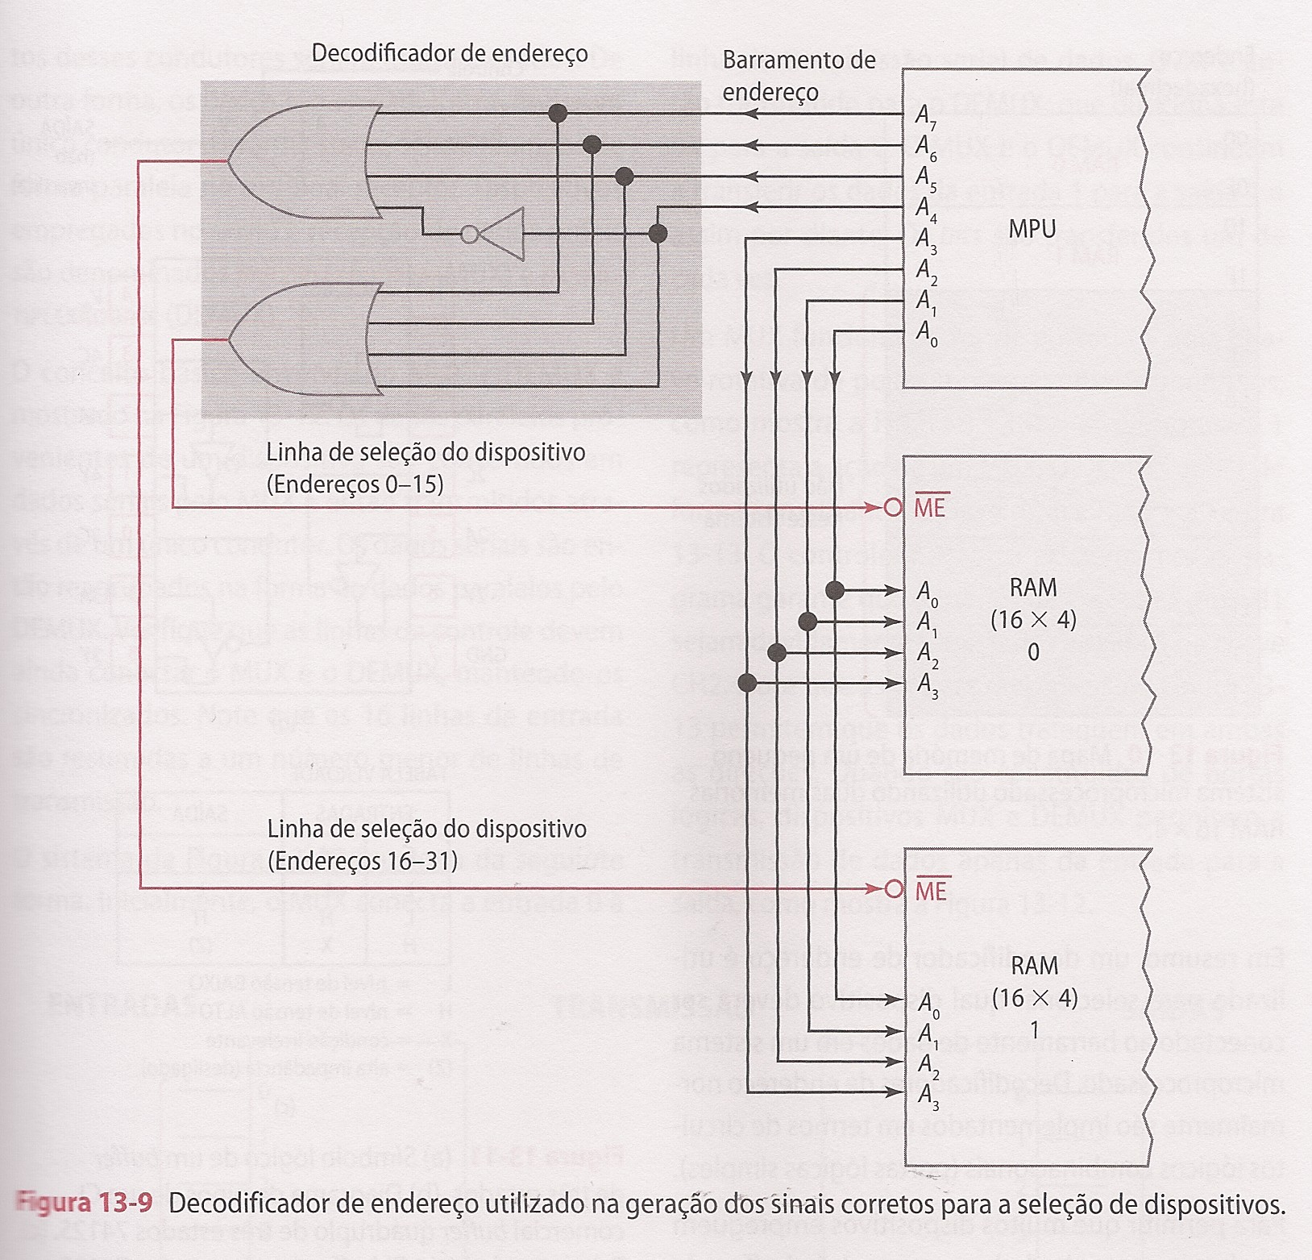

Slide 24
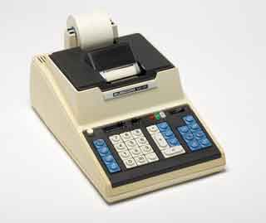
4004 -Primeiro CI microprocessador
A calculadora Busicom 141-PF e o microprocessador Intel 4004

Slide 25
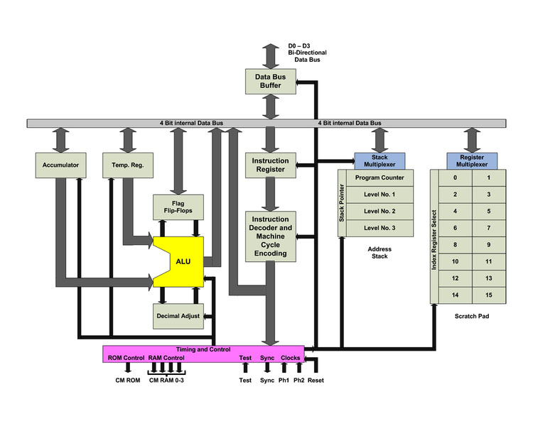
http://0xdemo.com/wpsite/blog/index.php/author/boss/page/2/

Slide 26
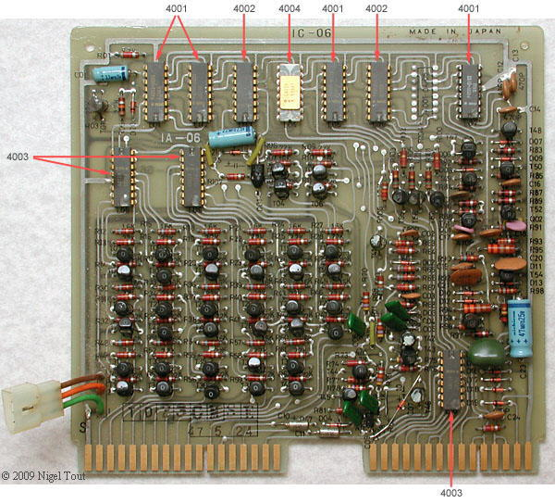
4 off 4001, read-only memory (ROM). The board also has one blank space which is marked for another 4001.
2 off 4002, random-access memory (RAM).
3 off 4003, shift register
1 off 4004, 4-bit microprocessor (the central processing unit, CPU).

Slide 27
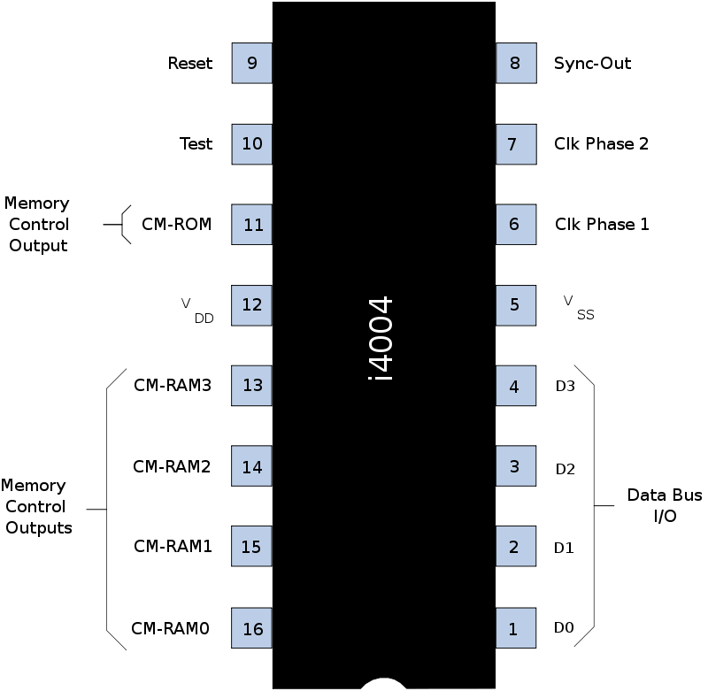

Slide 28
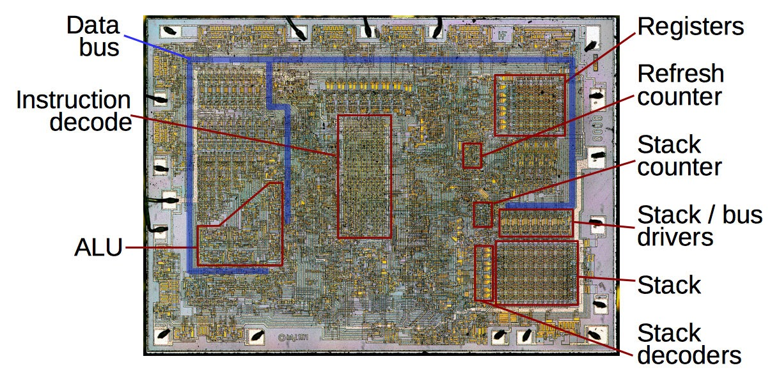
8008

Slide 29
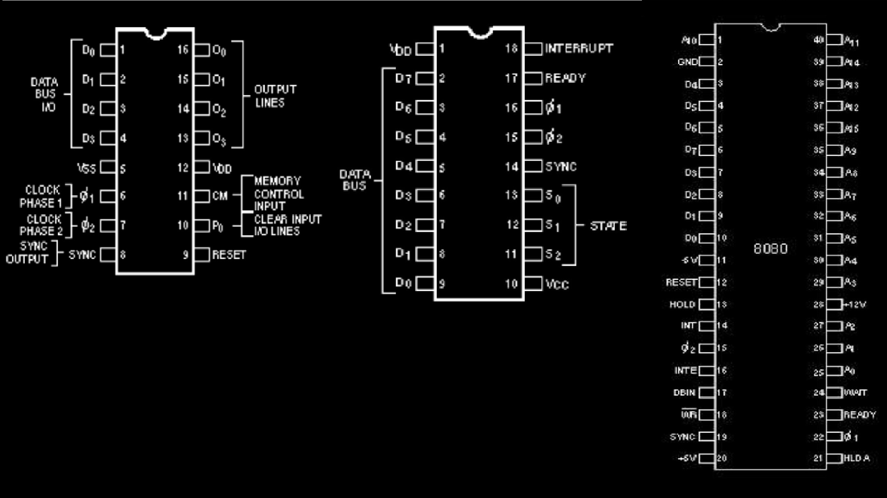
O 8008 tem apenas 2 pinos a mais em comparação com o 4004, enquanto o 8080 tem 40 pinos.
Comparação entre microprocessadores
4004
8008
8080

Slide 30
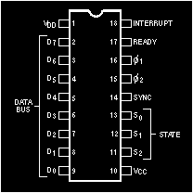
Uma característica inconveniente do 8008 é que ele tem apenas 18 pinos, o que torna o chip mais lento e muito mais difícil de usar. O 8008 usa 14 bits de endereço e 8 bits de dados, portanto, com 18 pinos, não há pinos suficientes para cada sinal. Em vez disso, o chip possui 8 pinos de dados reutilizados em três ciclos para transmitir os bits de endereço LOW, os bits de endereço HIGH e os bits de dados. Um computador usando o 8008 requer muitos chips de suporte para interagir com essa arquitetura de barramento inconveniente
8008
http://www.cpu-zone.com/8008.htm
https://www.8008chron.com/8008CPU.pdf

Slide 31
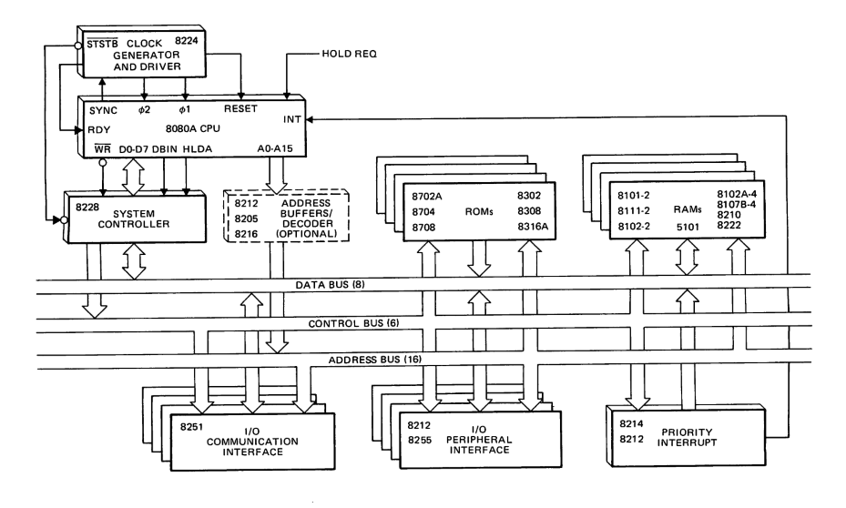
http://0xdemo.com/wpsite/blog/index.php/2017/09/26/an-introduction-to-modern-computers-part-8a-introducing-the-intels-8080-interrupts-and-the-new-stack/

Slide 32
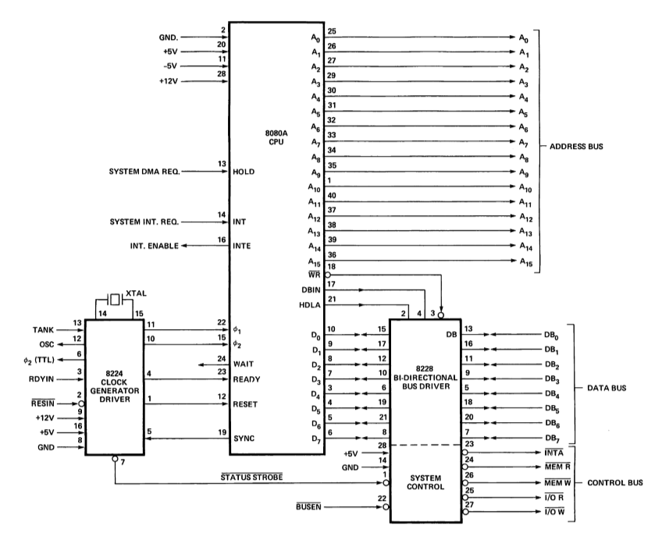
8080

Slide 33
Acumulador e registrador de flags
acumulador ou A é um registrador que, além de poder ser usado de forma geral, é especializado em armazenar resultados de operações lógicas e aritméticas de 8 bits.
O registrador de flags ou F serve para sinalizar os estados decorrentes de uma instrução executada; cada bit deste registrador tem uma finalidade específica.

Slide 34
^{Microprocessador}
Um Microprocessador é a parte principal de um microcomputador e a sua principal responsabilidade é executar instruções, que em última análise controlam todas as suas partes. Ele possui duas unidades básicas:
a Unidade Lógica Aritmética (ULA), responsável pela realização das operações lógicas e aritméticas,
e a Unidade de Controle (UC), responsável pela decodificação e execução das instruções, fornecendo os sinais de temporização adequados para as diversas partes do processador e do próprio computador além de
Registradores para armazenamento da Informação Binária (dados, endereços e instruções).

Slide 35
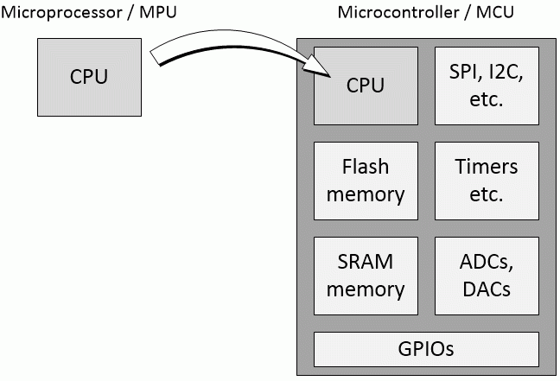
Microprocessadores X microcontroladores

Slide 36
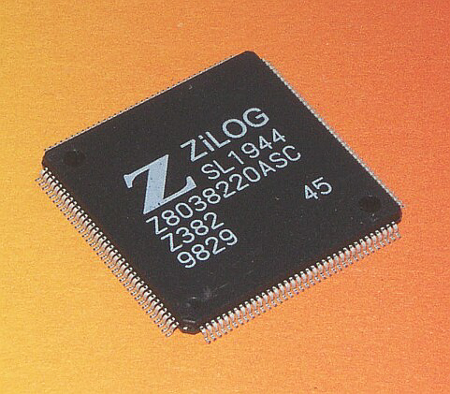
Z80
O Z80 surgiu quando Federico Faggin, depois de trabalhar no projeto do 8080, deixou a Intel para fundar a Zilog com Ralph Ungermann, e por volta de julho de 1976, já tinham o Z80 à venda no mercado. Foi projetado para ser binariamente compatível com o Intel 8080, de forma que a maior parte do código 8080 podia ser executado sem alterações nele,
O Z80 possui 208 bits de memória interna acessível ao programador, que são organizados na forma de registradores
O Z80 conta com um conjunto de 178 tipos diferentes de instruções, divididas em categorias
https://pt.wikipedia.org/wiki/Zilog_Z80
http://optotech.net.br/msx/z80a.pdf

Slide 37
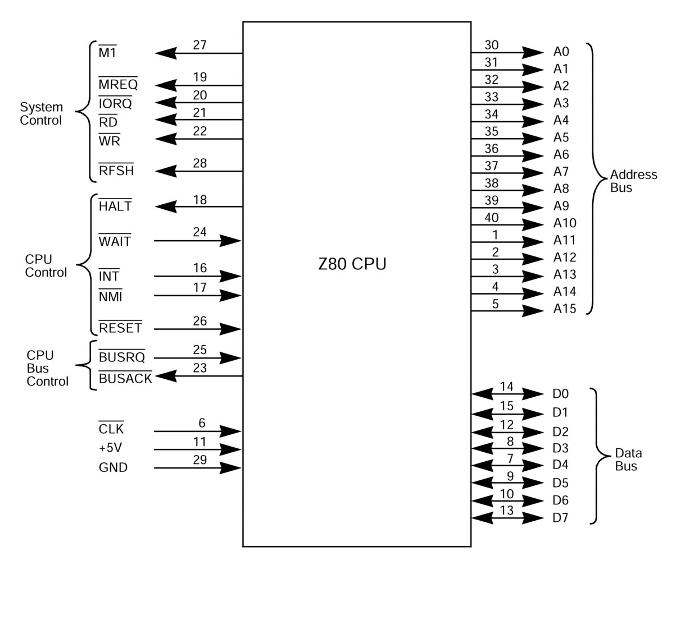
Z80 Microprocessador

Slide 38
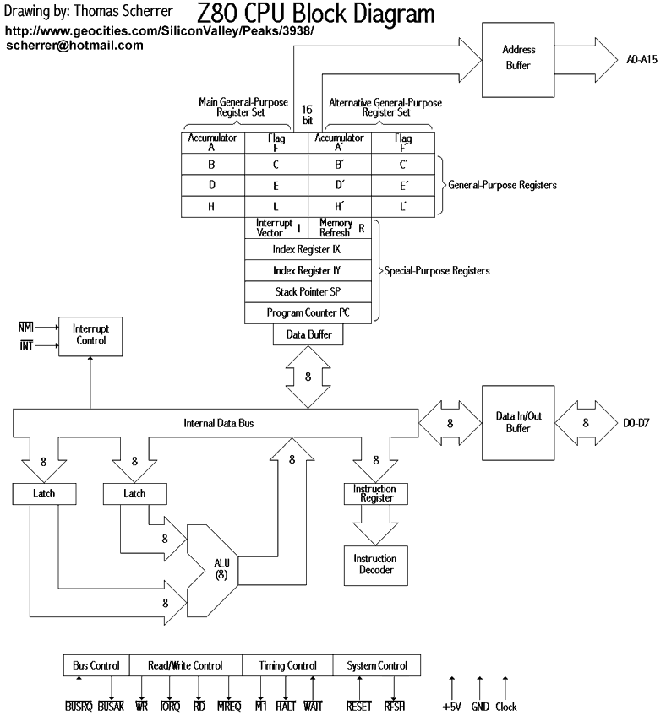

Slide 39
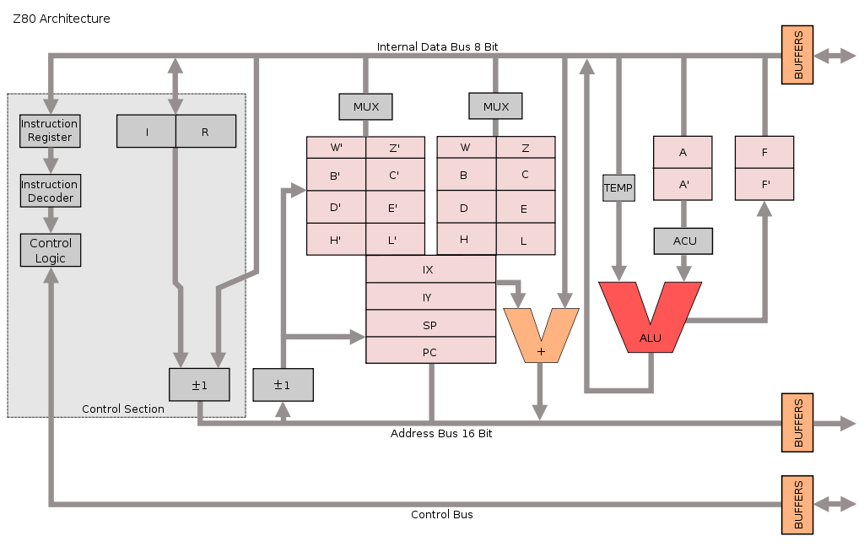

Slide 40
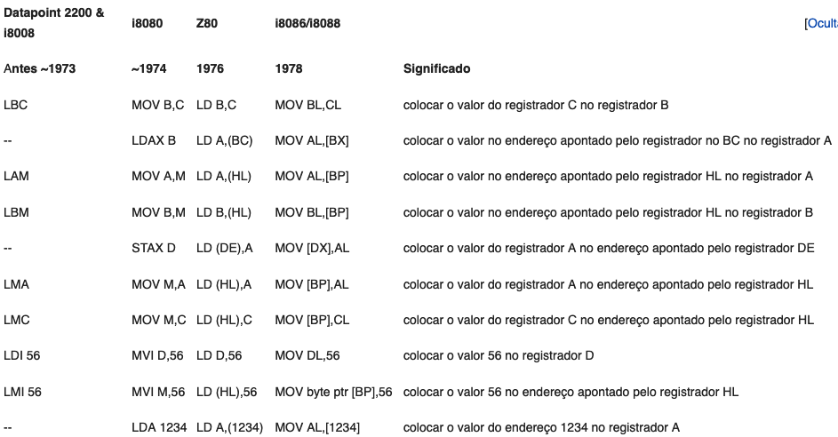
Compatibilidade de instruções Z80

Slide 41
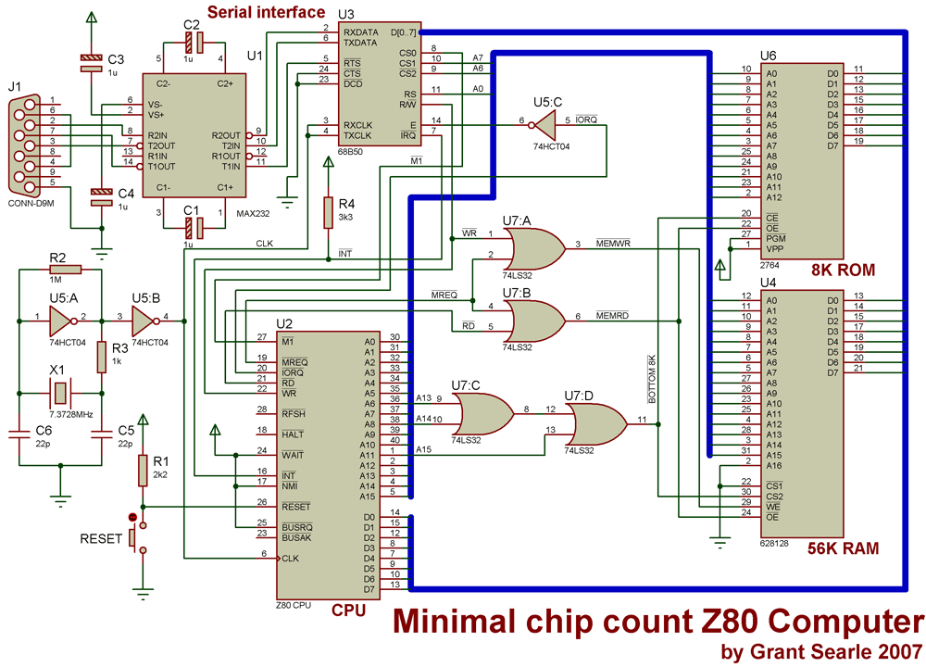

Slide 42
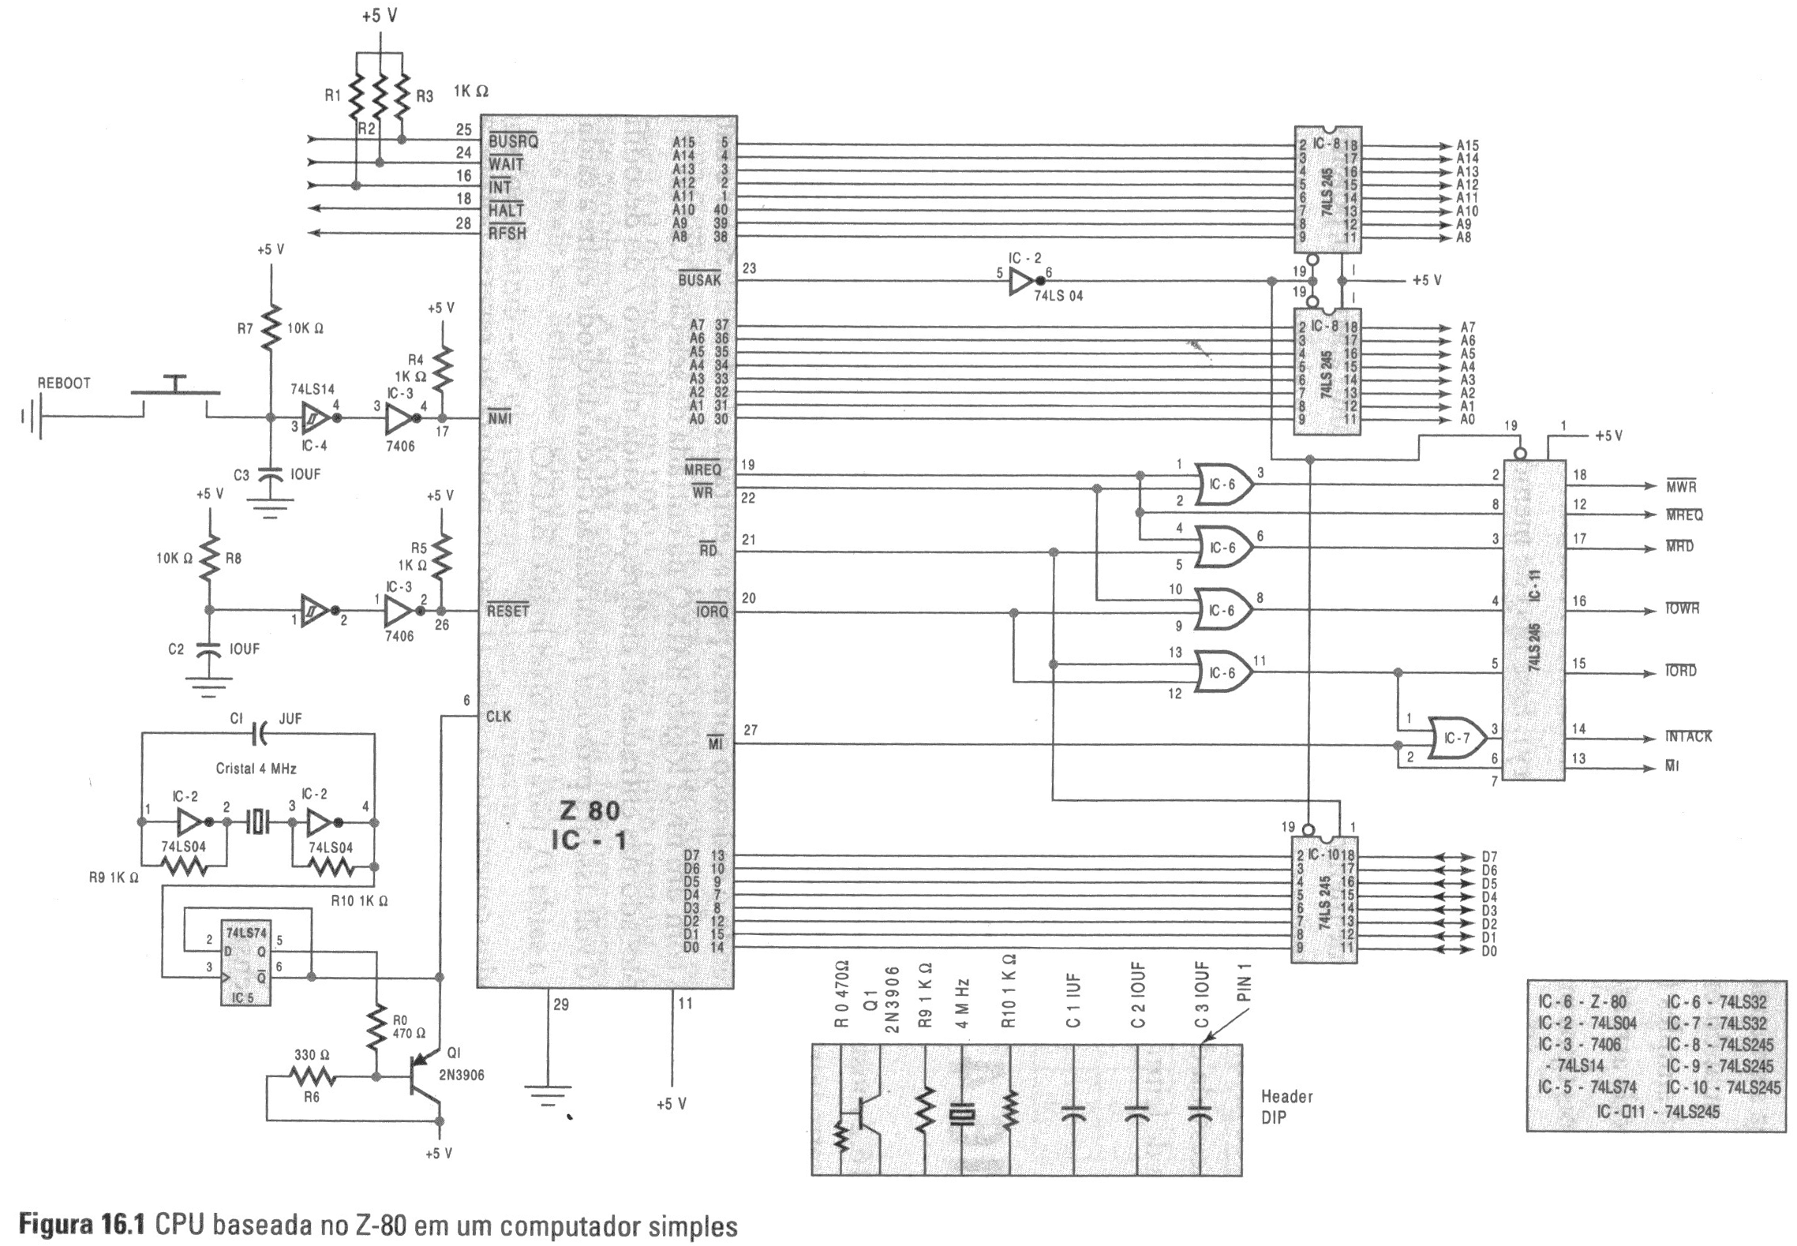

Slide 43
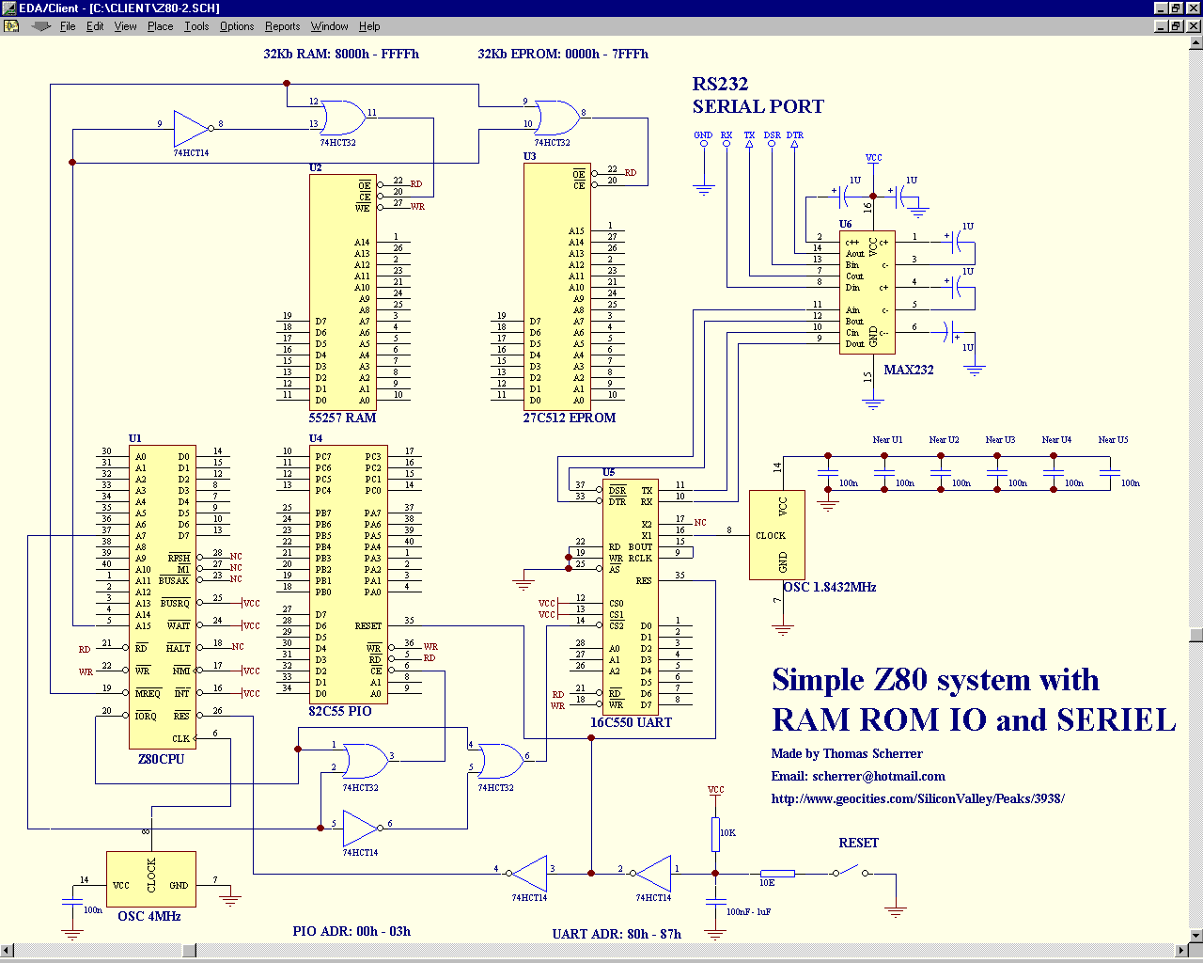

Slide 44
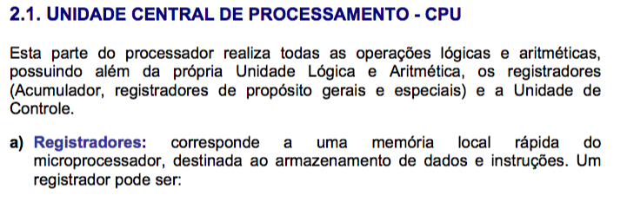
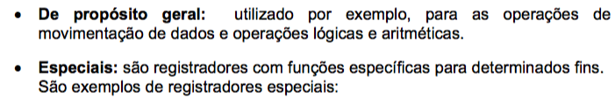
^{CPU}

Slide 45
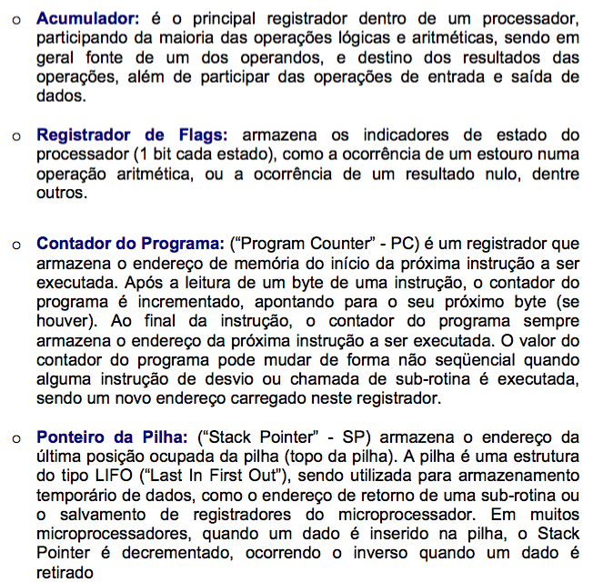
Registradores
Especiais

Slide 46
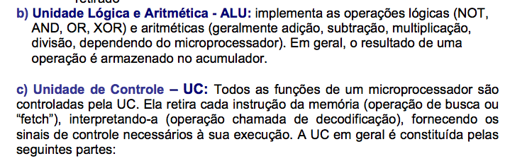
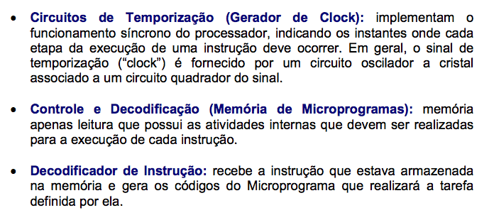

Slide 47
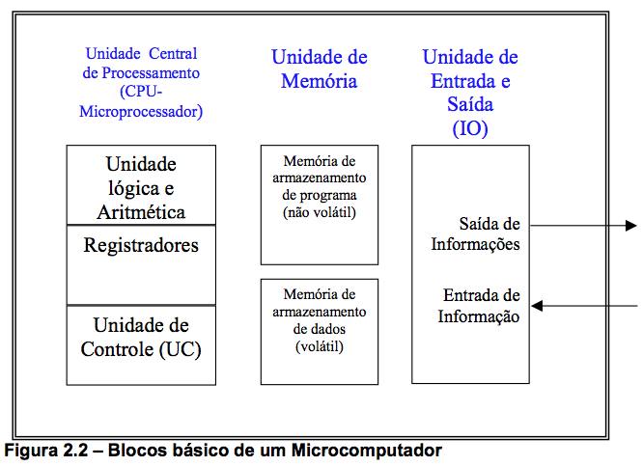
ARQUITETURA DE MICROCOMPUTADORES
Um Microcomputador é constituído de um Microprocessador, Memórias e Unidade de Entrada e Saída de Dados conforme mostra a figura

Slide 48
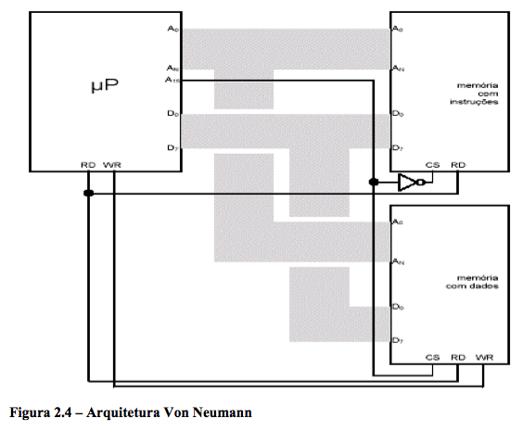
A maneira como se interligam estes módulos seguem uma metodologia de projeto baseada em uma Arquitetura de Computadores.
O primeiro modelo de Arquitetura de Computadores é conhecido como Modelo de Von Neumann e foi a base para fabricação dos Microcomputadores.
Arquitetura de Von Neumann:
• Há apenas um barramento (duto) de dados e um de endereço.
•As Instruções e os dados ocupam o mesmo endereçamento de memória. •As Instruções e os dados trafegam pelo mesmo duto (BUS de Dados).

Slide 49
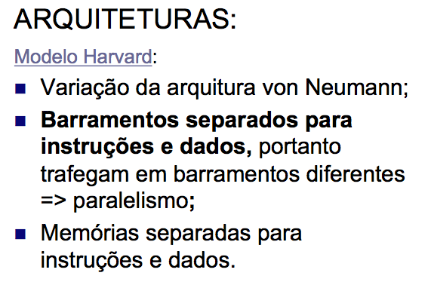

Slide 50
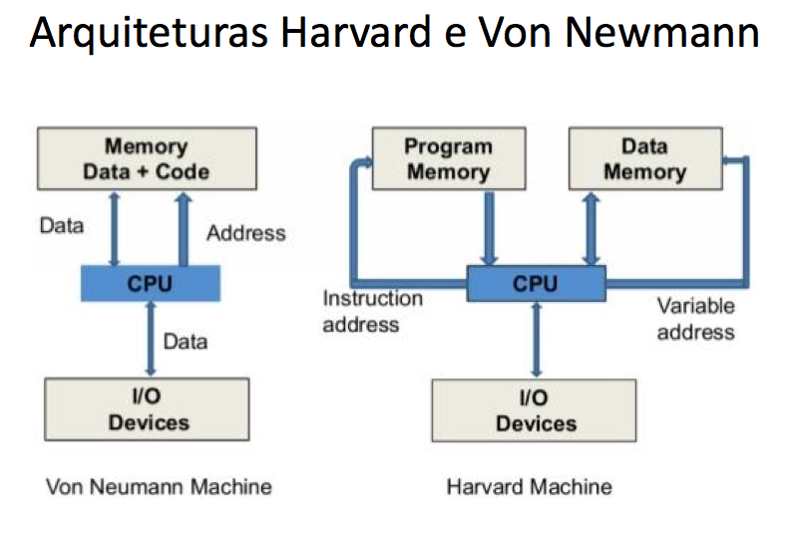

Slide 51

Arquiteturas Havard e Von Neumann

Slide 52
Barramento de Dados: é um barramento bidirecional, que permite a movimentação de dados entre os diversos componentes num sistema microprocessado
Barramento de Endereços: é um barramento unidirecional, que permite a seleção de uma posição de memória ou dispositivo de entrada e saída por parte do processador.
Barramento de Controle: controla o funcionamento dos barramentos de dados e endereços, já que estes são utilizados tanto pela memória quanto pelos dispositivos de entrada e saída.

Slide 53
CISC vs RISC
CISC vs RISC
Complex
Instruction
Set
Computer
Reduced Instruction
Set
Computer
“CISC” : possue mais de 100 instruções, o que dificulta a memorização do programador.
“RISC”: Tem um número mínimo de instruções. Entre 33 a 35 instruções dependendo do PIC. Isto ajuda na memorização, mas, exige mais do programador.

Slide 54
RISC X CISC
1) Pela escolha do seu conjunto de instruções podemos ter:
Arquiteturas CISC (Complex Instruction Set Computer)
Quando apresentam um conjunto muito grande e complexo de instruções. As máquinas CISC apresentam um conjunto muito grande de instruções (acima de 100 por exemplo) e algumas delas, dado sua complexidade, apresentam formatos diferenciados e são executadas em múltiplos ciclos de relógio.
Arquiteturas RISC(Reduced Instruction Set Computer)
Quando apresentam um conjunto específico de instruções, sendo de mesmo tamanho e são normalmente processadas em um único ciclo.

Slide 55

CISC vs RISC

Slide 56
O núcleo do Pentium Pro é RISC, só que para ele ser compatível com programas existentes, foi adicionado um decodificador CISC na sua entrada. Dessa forma, ele aceita programa CISC, porém os processa em seu núcleo RISC.
www.inf.furb.br/~maw/arquitetura/processadores

Slide 57
Algumas Características RISC X CISC:
RISC | CISC
Instruções básicas executadas em apenas 1ciclo – uso intenso de superposição na execução de instruções (através de pipeline) | No mínimo 4 ciclos de clock (8085) para executar uma instrução. Tem pouca ou nenhuma superposição na execução de instruções
Uso reduzido da memória – basicamente 2 instruções de acesso à memória (load/store). | Muitas instruções com acesso à memória. Uso intenso da memória (load, store, mov... )
Instruções de tamanho fixo. Exemplo: as instruções do PIC 16F628 têm tamanho fixo de 14 bits. | Instruções de tamanho variável. Exemplo: 8085 tem instruções de 1, 2 e 3 bytes.
Muitos registradores. Exemplo: PIC típico possui de 32 a 128 registradores. | Poucos registradores. Exemplo: 8085 possui 7 registradores de propósito geral (A, B, C, D, E, H e L)
Não há necessidade de decodificação das instruções antes de executá-las. As instruções são semelhantes às micro-instruções da arquitetura CISC. As instruções são executadas diretamente no hardware | Ciclo de busca inclui busca na memória e identificação em decodificadores. Uso de micro-instruções gravadas no processador. Necessidade de interpretação das instruções
Fonte: www.emc.ufg.br/~jwilson

Slide 58
RISC | CISC
Número pequeno (ou médio de instruções). Exemplo: PIC 12 e PIC 16 possuem 32 instruções. | Número elevado de instruções. Exemplo: 8085 possui cerca de 74 instruções, que resultam em cerca 255 códigos de operação (opcodes)
Instruções simples – 1 ciclo para execução | Instruções complexas – múltiplos ciclos para execução.
Programa compilado tem maior número de instruções em assembly, comparado com mesmo programa implementado em arquitetura CISC. Uso maior de memória | Menor número de instruções assembly, comparado com mesmo programa implementado em arquitetura RISC. No entanto, é mais lento na execução. Uso de uma quantidade menor de memória.
Fonte: www.emc.ufg.br/~jwilson

Slide 59
PIPELINE
"linha de montagem"
Pipeline é uma técnica de hardware que permite que a CPU realize a busca de uma ou mais instruções além da próxima a ser executada. Estas instruções são colocadas em uma fila de memória(dentro da CPU) onde aguardam o momento de serem executadas.
A técnica de pipeline é utilizada para acelerar a velocidade de operação da CPU, uma vez que a próxima instrução a ser executada está normalmente armazenada dentro da CPU e não precisa ser buscada da memória, normalmente muito mais lenta que a CPU.

Slide 60
Ciclo de instrução
Os microcontroladores da família PIC dividem a frequencia gerada pelo oscilador principal(externo) por 4. O novo sinal de clock é chamado de clock interno ou ciclo de instrução.
Todas instruções exceto CALL e GOTO são executadas em um cliclo de instrução. Estas instruções são executadas em dois ciclos de instrução.

Slide 61

PIPELINE
Em um microcontrolador da familia PIC, para um clock de 4MHz, cada instrução é executada 1μs. No AVR Atmega algumas instruções são executas ¼ μs.

Slide 62



Oscilador
Na eletrônica, inúmeros circuitos necessitam de um “clock”, geralmente obtido por meio de circuitos osciladores.
Oscilador RC
Oscilador com cristal em um microcontrolador

Slide 63
Clock
Velocidade dos ciclos por segundo que regulam o funcionamento da UCP. Computadores trabalham de acordo com um padrão de tempo,
MIPS - Milhões de instruções por segundo. Até o início da década era a unidade mais utilizada para indicar capacidade do processamento da UCP.
80486DX-50 ou 80486DX2 é um processador que trabalha com multiplicação do clock por 2.
80486DX4; é um processador que trabalha com multiplicação do clock por 3.

Slide 64



CIRCUITOS DE CLOCK
RC_CLKOUT = oscilador RC externo que deve estar ligado no pino 16. No pino 15 teremos este sinal dividido por 4.
RC_I/O = Oscilador externo mais que usa o pino 15 como I/O.
XT = cristal de 200kHz até 4MHz
HS = cristal acima de 4MHz
LS = cristal abaixo de 200kHz
INTOSC_I/O = oscilador interno com o pino 15 operando como I/O.
INTOSC_CLKOUT = o pino 15 teremos este sinal dividido por 4
64

Slide 65

Exemplo Cristal Externo

Slide 66

Multiplicando a frequência para reduzir o CICLO DE MÁQUINA
2xPLL

Slide 67
EXECUÇÃO PARALELA DE INSTRUÇÕES
Em vez de uma única CPU de alta velocidade, é possível construir uma máquina com muitas ALUs mais lentas ou mesmo CPUs completas para se obter o mesmo poder computacional a um custo menor.
As máquinas paralelas podem ser divididas em três categorias baseando-se no número de fluxos de instruções e de dados que elas têm:
1.SISD - Single Instruction, Single DataFluxo único de instruções e de dados.
2.SIMD -Single Instruction, Multiple DataFluxo único de instruções e múltiplo de dados.
3. MIMD -Multiple Instruction, Multiple DataFluxo múltiplo de instruções e de dados
http://www.inf.furb.br/~maw/arquitetura/processadores

